Slide 1
Дорогами войны

Slide 2
22 –го июня 1941 пошел отчет четырем годам нечеловеческих усилий, в течении которых будущее каждого из нас висело практически на волоске…С первого дня Великой Отечественной Войны героизм просто советского солдата стоял образцом для подражания. Люди, часто не знакомые, часто такие разные, - теперь «Братья и сестры», огромная семья, состоящая из всех народов и национальностей страны. Семья требовала спасения, требовала поддержки…

Slide 3
В стороне от этого ужаса не остались и мои родные. И рассказать об одном герое семьи и не сказать ни слова о других – это значит вычеркнуть из памяти близких…просто о них забыть. История судьбы настолько переплетены друг с другом, что мне необходимо рассказать хоть немного о каждом.

Slide 4
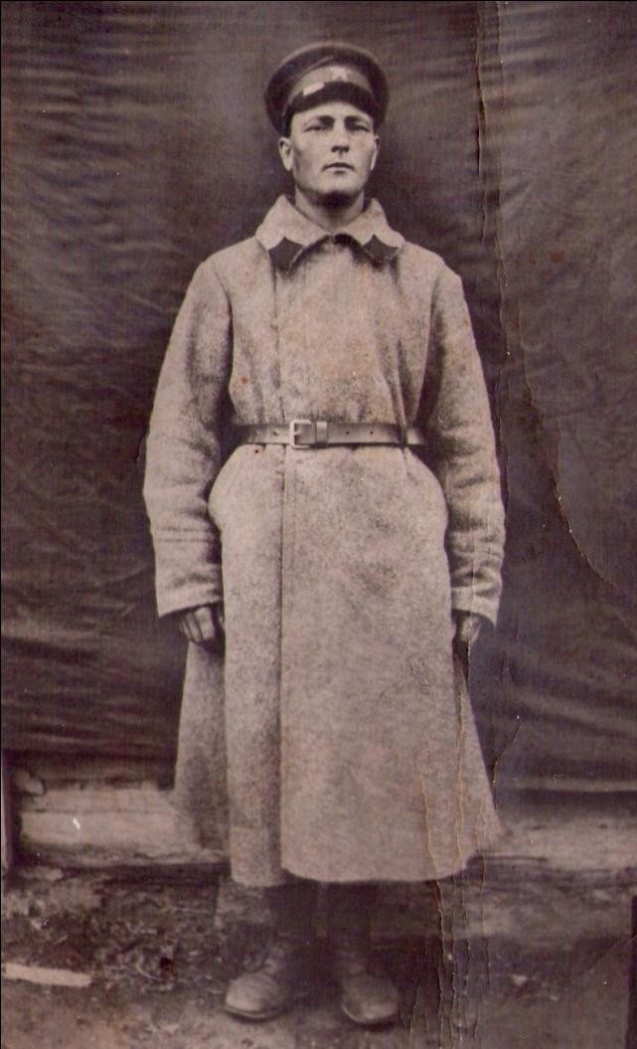
Война в дом моих дедов пришла неожиданно. В планах была счастливая жизнь, воспитание детей, строительство большого, семейного очага. Но этим планам не суждено было сбыться. Первым, кого затронула война был мой дед Коновалов Георгий Кирсанович, 1904 г.р. в первые же дни войны ушел на фронт.

Slide 5
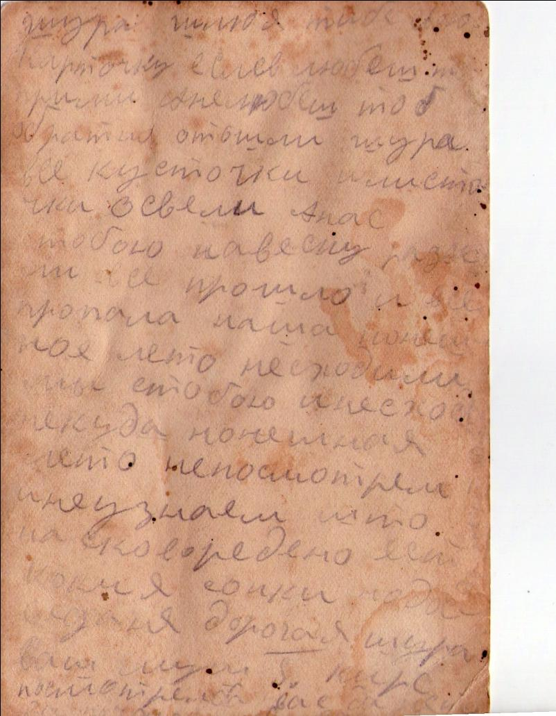
] Очень мало о нем нам известно. Весточки от него приходили очень редко. Но в одной из них дед прислал свое фото
на обороте которого было письмо, которое до сих пор хранится в нашем семейном архиве.

Slide 6
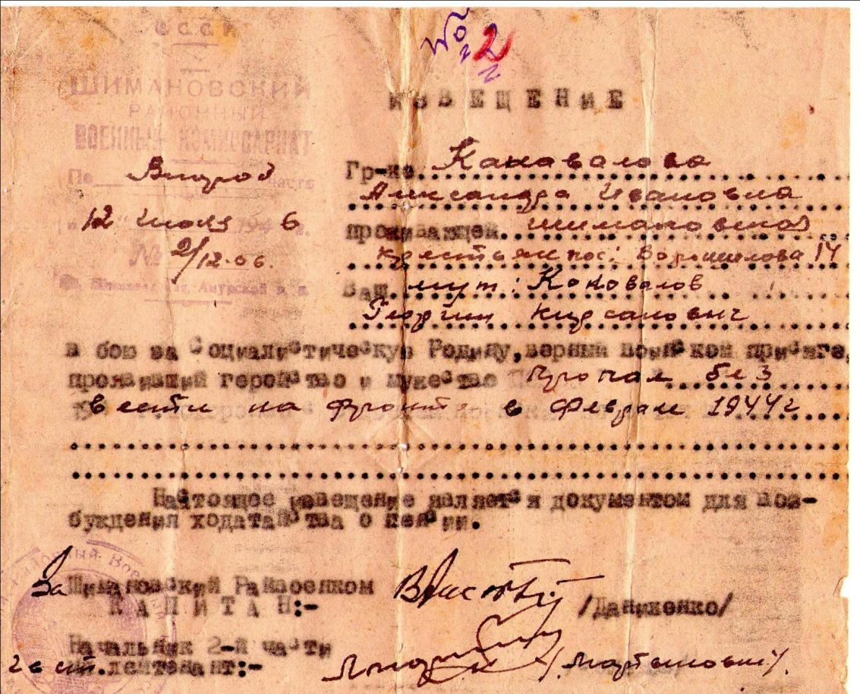
Последняя новость о нем была о том, что Георгий Кирсанович пропал без вести…

Slide 7
Известие об этом перевернуло жизнь семьи…
Об этом пишет его дочь Галина Георгиевна в своем стихотворении.
Пишет отец с фронта
Здравствуй, милая жена!
Береги детишек наших
И молитесь за меня.
Вечерами после боя
Сяду тихо в уголке
Вспоминаю дом родимый
На далекой стороне.
Как жилось нам хорошо!
Приходя с работы,
Деток на руки возьму
И так жить охота.
Они сядут на колени,
Руками шею обовьют,
Посидят со мной немного,
Сладким сном потом заснут.
Ну, а мы с тобой, глядя
На любимых чад своих,
Посидим, обнявшись, рядом.
И немного помолчим.
Как живется вам теперь?
Я по вам скучаю.
Как мне хочется сейчас
Попить с вами чаю.
И прошу я Господа:
-Дай здоровья, силы
Помоги мне выжить,
Встретится с родными.
Не пришлось им встретиться,
Он погиб в бою
Защищая Родину
И свою семью
Пишет отеменя.
Вечерами после боя
Сяду тихо в уголке
Вспоминаю дом родимый
На далекой стороне.
Как жилось нам хорошо!
Приходя с работы,
Деток на руки возьму
И так жить охота.
Они сядут на колени,
Руками шею обовьют,
Посидят со мной немного,
Сладким сном потом заснут.
Ну, а мы с тобойц с фронта
Здравствуй, милая жена!
Береги детишек наших
И молитесь за, глядя
На любимых чад своих,
Посидим, обнявшись, рядом.
И немного помолчим.
Как живется вам теперь?
Я по вам скучаю.
Как мне хочется сейчас
Попить с вами чаю.
И прошу я Господа:
-Дай здоровья, силы
Помоги мне выжить,
Встретится с родными.
Не пришлось им встретиться,
Он погиб в бою
Защищая Родину
И свою семью
Пишет
отеменя.

Slide 8
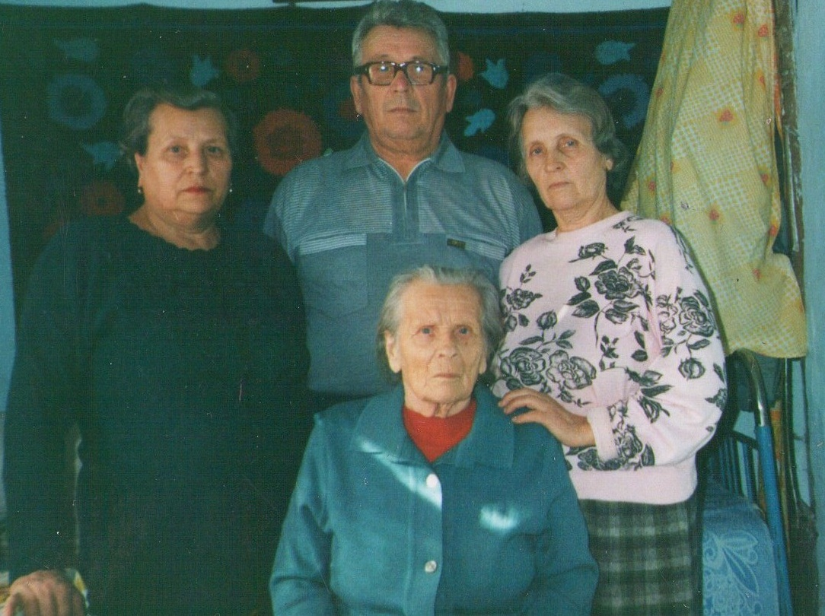
Моя бабушка - жена Георгия Кирсантьевича, Коновалова Александра Ивановна, в тот момент осталась одна с 4-мя детьми.

Slide 9
Жена пропавшего без вести..с большой лишь надеждой на светлое будущее. На ее хрупкие женские плечи легла трудная доля русской женщины. Но унывать, расклеиваться категорически было нельзя. Ведь в то время всех женщин можно было назвать одним емких словом –тыл. Нужно было не только заботиться о детях, но и помочь солдатам выжить. Многие женщины города Шимановска, где жила моя бабушка, которые были свободны от семьи, уезжали трудиться на заводы, а такие, как моя бабушка, собирались ночами в вечерней школе и шили одежду для солдат, вязали носки и варежки. Делали рейды по домам жителей, чтобы собрать хоть что-то на фронт

Slide 10
. Ежемесячно приезжали машины и увозили готовую продукцию. Как рассказывала бабушка: «Люди работали на износ. Ноги подкашивались от усталости, глаза слипались от постоянного недосыпа. Монотонная работа изнуряла. На мгновение в голове мелькала счастливая довоенная жизнь». За свой ратный труд бабушка была награждена медалью «За доблестный труд в Великой отечественной войне 1941-1945», медалью «Ветеран труда» и юбилейной медалью в честь 50 –и летия ВОВ.

Slide 11
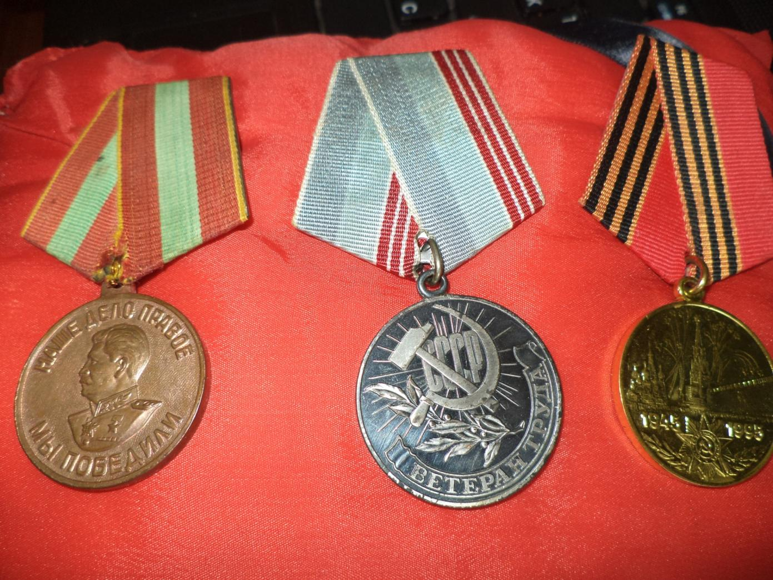

Slide 12
Мы все за Родину сражались
Кто на войне, тот был в бою
А мы отчизну защищая
Снаряды делали в тылу.
Кто делал танки, самолеты
И отправляли их на фронт
Мы ночевали на работе
И снова в бой! И снова в бой!
И наконец, мы победили!
С победой ждали дорогих.
Не все вернулись домой с фронта
Не все увидели родных.
Победа! Как она досталась
Победа! Со слезами на глазах
Давайте помнить будем мы погибших,
Они всю жизнь будут в наших сердцах.
Галина Георгиевна(дочь)

Slide 13
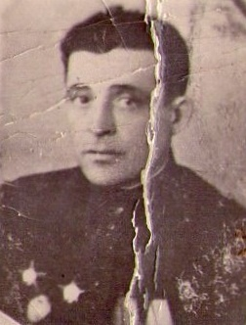
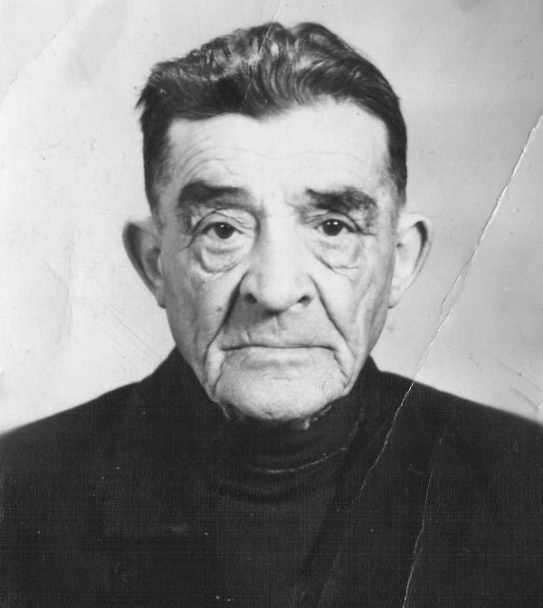
Жизнь шла своим чередом. Наконец-то пришел долгожданный день Победы! Понемногу залечивались военные раны. Жизнь не стояла на месте. В судьбе моей бабушки появился замечательный человек Рогожников Сергей Маркович.

Slide 14
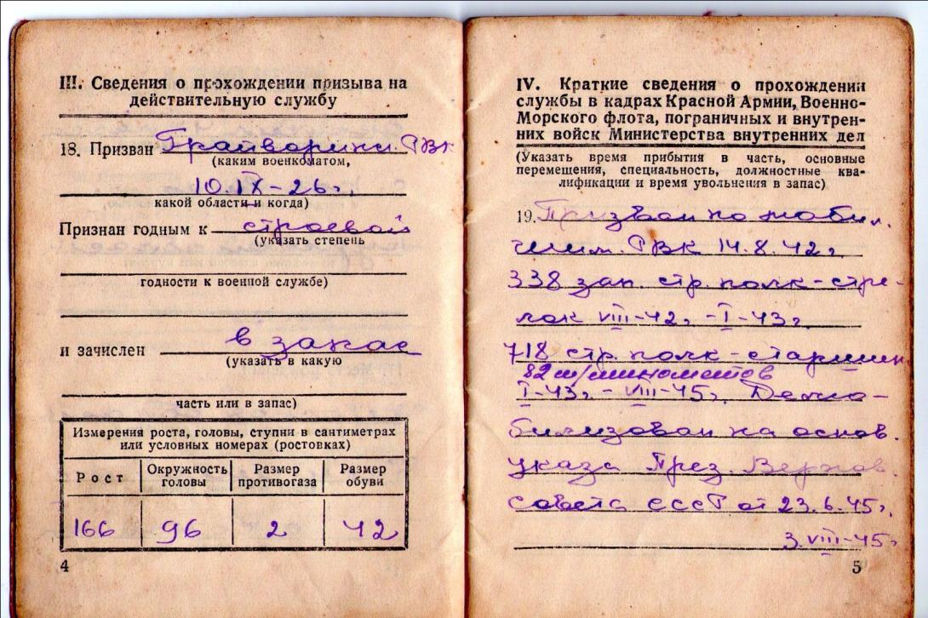
Эти две покалеченных судьбы нашли друг друга в свой сложный жизненный этап.
Сергей Маркович много рассказывал о войне. От него мы узнали следующее:
Призван он был 14 августа 1942 в 338 западный стрелковый полк.

Slide 15
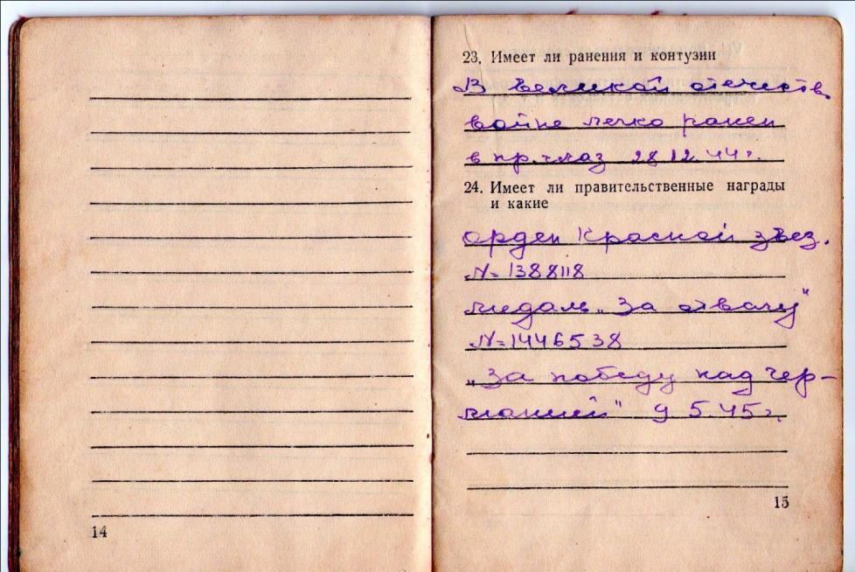
В этом полку служил он до января 1943г. Затем попал в 718 стрелковый полк. Дедушка воевал на 2-ом и 3-ем украинском фронтах. С боями освобождали Украину. Участвовал в Ясско-Кишеневской битве - одной из крупнейших боевых операций по освобождению территории Украины и Молдавии от фашистских захватчиков. Связист на передовой обеспечивал связь между подразделениями 103-го минометного полка и 7-ой гвардейской дивизии. Всю неделю продолжалась Ясско-Кишеневская операция. За это время наши войска окружили и уничтожили 18 фашистских дивизий, освободили юго-западную часть Украины, столицу Молдавии – г.Кишенев и вышли на границу с Румынией. В одном из боев был ранен в правый глаз.

Slide 16
Лежал в госпитале, а затем снова на фронт.
Однажды с ним произошел курьезный случай, который пополнил его коллекцию наград. Сергей Маркович, во время передышки после боя отошел по нужде в кустики. Хотел оставить оружие своим товарищам, но те убедили его взять оружие с собой. Отойдя совсем недалеко, в кустах увидел немецкую каску. Оказалось, что это был немецкий солдат, который тоже отошел по нужде. Увидев немца, дедушка взял его в плен, и привел его к своему командиру. Немец рассказал ряд важных сведений, за это дедушку наградили очередной медалью.

Slide 17
И только 23 июня 1945 был демобилизован на основании указа Президиума Верховного совета СССР от 23.06.1945 г.

Slide 18
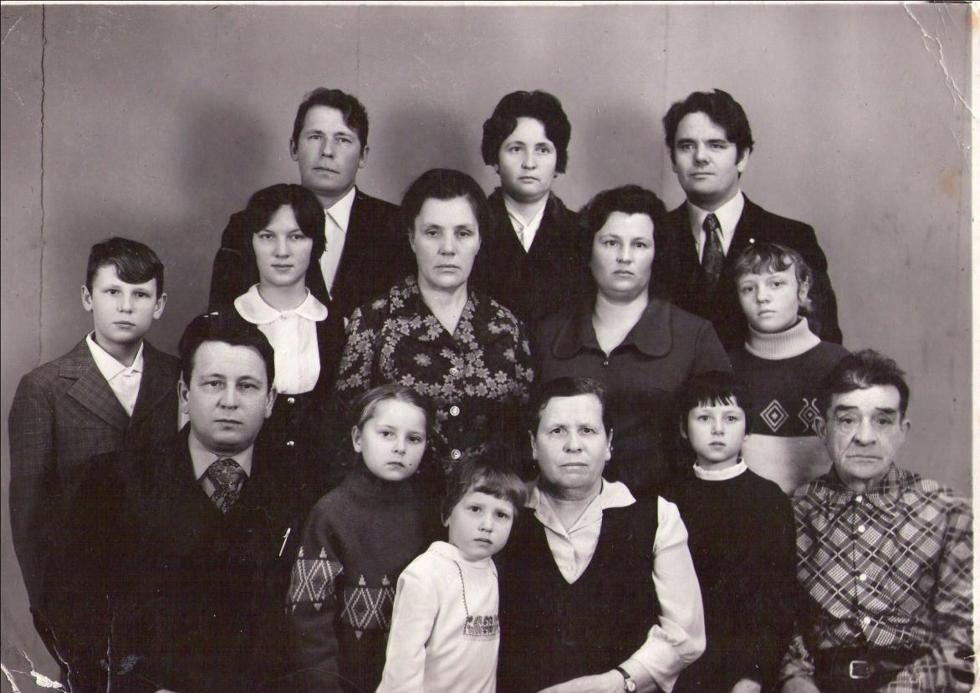
В Шимановск мой дедушка вернулся в 1946 г., где и повстречал мою бабушку, ставшую его женой. Вместе они отстроили дом, вырастили детей, работали на производстве.

Slide 19
В возрасте 87-ми лет деда не стало, но память о нем всегда будет жить в наших сердцах.
Боевые награды- орден «Отечественной войны», медаль «За победу над Германией», две медали «За отвагу», два ордена «Красной звезды» – свидетельствуют о мужестве, воинской доблести и славе моего деда Рогожникова Сергея Марковича, ратный труд которого, как и миллионов других участников войны обеспечил Победу нашего народа в Великой Отечественной войне.

Slide 20
